Slide 1
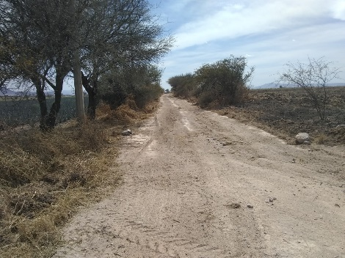
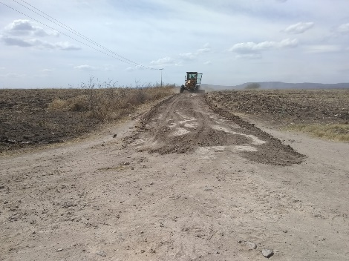
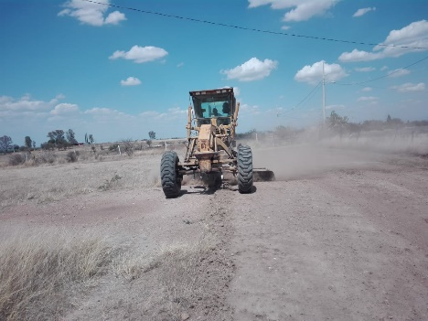
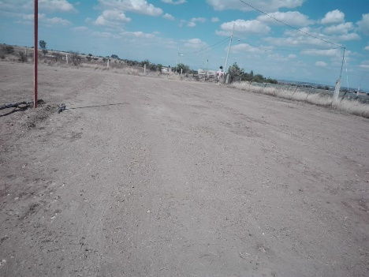
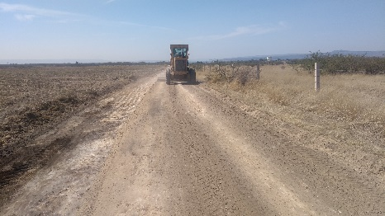
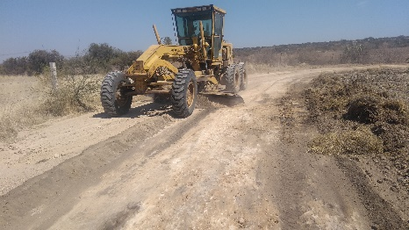
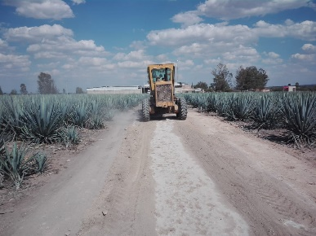
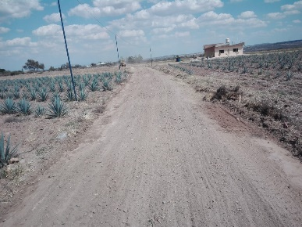
REPORTE MES DE FEBRERO
MAQUINARIA
RENIVELACION EN LA COMUNIDAD SAN JOSE DEL CORDERO
FECHA INICIO
CONCEPTO
UNIDAD
CANTIDAD
FECHA TERMINO
17/02/2020
M2
M2
M2
M2
M2
M2
M2
CAMINO A SAN FRANCISCO BUENAVISTA
CAMINO A MEXIQUITO
CAMINO A RANCHO DE DAVALOS
CAMINO AL MOGOTE
TERRENO PARA JUEGOS
CAMINO DE ACCESO A FIESTA
CAMINO A SAN IGNACIO
7,900
16,392
4,860
12,490
6,140
4,610
2,000
28/02/2020
CAMINO A RANCHO DE DAVALOS
TERRENO PARA JUEGOS
CAMINO AL MOGOTE
CAMINO DE ACCESO A FIESTA

